Slide 1

VKS Air-Gapped Deployment on VCF 9.1.1
不部署 VCF Management Services 的 VKS 離線安裝實作｜Supervisor (VDS + Foundation LB) + 外部 Harbor
alan.lab 實驗環境
Technical Runbook
2026 年 9 月
Notes:
Key Message/Talk track:
Welcome everyone. This presentation is going to explore some of the new and dramatic improvements introduced in VMware vSAN, as a part of VCF 9.1. vSAN is your premier storage platform for VMware Cloud Foundation, and with 9.1 and you will see in this presentation that its capabilities continue to evolve at an incredible pace.
Important notes for the presenters:
Slide content. Many of the slides in this presentation show a specific feature at the time that the feature or enhancement was introduced. As a result, styling of the illustration may vary. Some of the speaker notes may not necessarily reflect the latest information. As always, it is best to refer to Broadcom public documentation as the source of truth.
Intended audience. This presentation provides detailed technical information that helps to explain the new capabilities of vSAN’s all new Express Storage Architecture. It assumes the audience is familiar with previous editions of vSAN. If you wish to introduce vSAN to a potentially new customer, please use the “vSAN 9.1 Technology Overview” deck on the Broadcom SRC.
Simplicity and usability for vSAN customers. Many of the architecture concepts discussed are to help explain how VMware was able to introduce new capabilities not possible with the original storage architecture (OSA) in vSAN. Many of the improvements are completely transparent to the administrator. They will use vSAN in essentially the same way they have used previous editions. It will be good for you to remind them throughout the presentation that most of these improvements of this key point.
Presenter education. Please prepare by reading the speaker notes. They have been designed to provide all of the material needed to understand the technologies at the appropriate level. They also provide an example talk track for you to emulate for your presentation. With the likelihood that our competitors will attempt to find holes in our messaging, it is extremely important that the presenter uses precise and accurate language. Do not create your own analogies, as it can invite more confusion than clarity.
Best-effort information. There may be discrepancies in the technical information shared in this deck, and what is delivered in the product. Features can change, or some functionality gets added or removed to meet software delivery dates. Updates to the content provided here will be made as soon as these changes are known.
Use correct terminology. We introduce new terminology in vSAN 8 and beyond, and do away with old terminology that is only applicable to the OSA. Do not mix and match. For example, avoid using the term “destaging” when describing the processes associated with the ESA, as that term is not representative of the architecture, and will invite confusion to the audience.
Comparing and contrasting. Many of the concepts discussed with the introduction of the Express Storage Architecture (ESA) in vSAN 8 through vSAN 9.1 use a completely different paradigm that is has limited similarities to the argininal storage architecture (OSA). For the presenter, it may be helpful to try to “forget what you know” about how some aspect of vSAN works. Read the material in the speaker notes and upcoming blog posts, then read them again.
A collection of resources on vSAN 9.1 can be found at the links below:
Sales Resource Center (Internal): https://sales-resources.broadcom.com/group/vcf/vsan (under the “technical” tab)
vSAN Blogs: https://blogs.vmware.com/cloud-foundation/technical/storage/
VMware Resource Center: https://www.vmware.com/resources/resource-center?product[]=VMware%20vSAN

Slide 2
Air-Gapped VKS without VCF Management Services — at a Glance
Platform
Supervisor
Air-Gap Supply Chain
VKS & Add-ons
• VCF bring-up 跑到 NSX 即中止
• 3 × nested ESXi 9.1.1 + vSAN
• vCenter · SDDC Manager · NSX
• 無 VSP / VCFMS / VCF Ops
• VDS 網路 + Foundation LB (one-arm)
• 3 CP + 2 FLB，API VIP 130.200
• ESXi = Spherelet agent node
• 內建 VKS 服務 3.7.0
• bastion 下載 → admin 匯入
• Harbor v2.15.2 離線安裝
• VKr × 3 → 本地 content library
• VCF CLI + 13 plugins 離線安裝
• vks-test01（ClusterClass v3.7.0）
• addon 套件庫改指 Harbor（官方 override）
• DNS air-gap 下驗證通過
• 0 個外部 registry image
關鍵發現：VKS 3.7 預設 addon 套件庫指向 projects.packages.broadcom.com — 看起來「Reconcile succeeded」其實在用外網。以官方 override 改指 Harbor，並在 DNS 切斷下完成反向對照驗證。
Notes:
總覽：四大塊。重點是「沒有 VCFMS 也做得到 air-gap VKS」，但 addon 套件庫必須用官方文件化的 override 改指內部 Harbor，並在切斷外網下驗證。

Slide 3
Architecture & Design Decisions
架構與設計決策
Notes:
第一章：先看整體架構，再看幾個決定性的設計選擇。

Slide 4
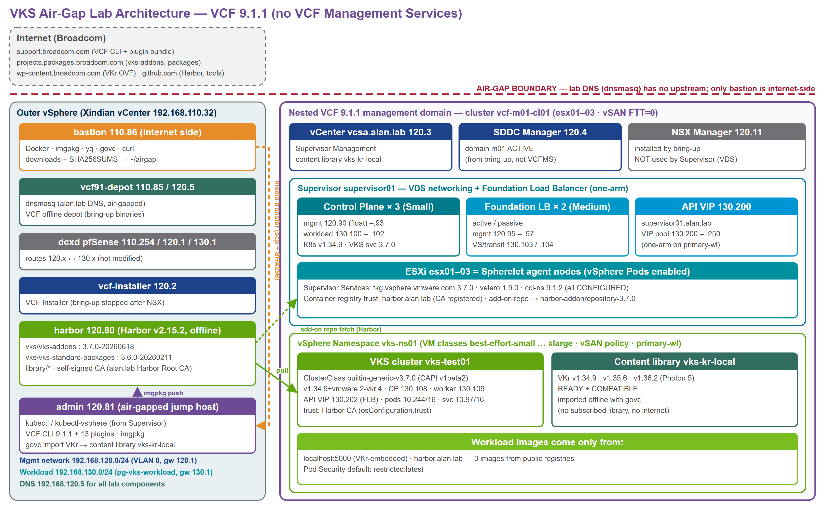
One Air-Gapped Supervisor Built from Standard Components
整體架構：外層支援 VM + nested VCF 9.1.1 管理網域
外層：bastion（唯一可上網）、Harbor、admin、DNS/depot、pfSense
nested：vCenter / SDDC Manager / NSX 由 bring-up 建立
Supervisor 走 VDS + Foundation LB，不經 NSX
管理網 120.x、workload 網 130.x（同一 L2、不同 subnet）
air-gap 邊界：lab DNS 沒有 upstream
Notes:
左邊是外層 vSphere 上的支援 VM，只有 bastion 在網際網路那一側。右邊是 nested 的 VCF 管理網域。Supervisor 用 VDS + FLB，所以 NSX 雖然裝了但不在 Supervisor 的資料路徑上。

Slide 5
Design Decisions That Shape an Air-Gapped VKS
關鍵設計決策
決策 | 選擇 | 理由
平台建置 | VCF bring-up 跑到 NSX 後中止 | spec 缺 vspClusterSpec 會被 validation 擋 → 保留完整 spec、執行中中止，避開 VSP / VCFMS
Supervisor 網路 | VDS + Foundation LB (one-arm) | NSX VPC 只支援 Avi；NSX segment 需 Edge + T0；FLB 內建於 vCenter，air-gap 免下載
Registry | 外部 Harbor（單台 Linux） | 沒有 Software Depot；不在 Supervisor 內放 Harbor Supervisor Service
Workload 網段 | 192.168.130.0/24（VLAN 0） | 管理網與 workload 網必須不同 subnet；沿用 dcxd 既有 130.1 gateway，pfSense 不改
addon 套件庫 | 官方 override：新 AddonRepository + skip annotation | builtin URL 寫死為公開網址；外部 registry 只能裝完後改指
air-gap 驗證 | DNS 層級切斷（dnsmasq 無 upstream） | pfSense 不可動；VKS 抓套件與 image 都用主機名稱
nested vSAN | silence vSAN 測試 nvmeonhcl | HCL 黃燈會擋 vLCM 套用 Spherelet（僅限 lab）
Notes:
這一頁是整份簡報的骨架：每個選擇背後都有被實測證明的理由。

Slide 6
Pick the Load Balancer That Needs Nothing Extra
Supervisor 網路 × LB 相容矩陣
Supervisor 網路 | 可用 LB | 額外需求 | 本案
VDS | Foundation LB 或 Avi | FLB：無（vCenter 內建，精靈 inline 部署） | ✔ 採用 FLB（Medium × 2, active/passive）
NSX segment（T0/T1） | NSX LB 或 Avi | Edge cluster + T0 / T1 | —
NSX VPC（bring-up 預設建立） | 只有 Avi | Avi Controller OVA + 授權 | 未使用（VPC 的 external IP block = 120.0/24，勿建 VPC）
Notes:
FLB 只能搭配 VDS 網路。雖然 bring-up 建了 NSX VPC，但 VPC Supervisor 只支援 Avi，所以我們選 VDS + FLB。精靈中 VDS 選項的相容性檢查，在 NSX prep 過的主機上也回 compatible。

Slide 7
Two Subnets, One L2: Address Plan
IP 規劃（alan.lab）
用途 | 位址 | 用途 | 位址
vCenter / SDDC Manager / NSX | 120.3 / 120.4 / 120.11 | Workload 網（primary-wl） | 130.100 – .179，gw 130.1
ESXi esx01–03 | 120.61 – .63 | FLB VIP pool | 130.200 – .250
Supervisor CP（5 連續） | 120.90 – .94 | Supervisor API VIP | 130.200（supervisor01.alan.lab）
FLB 管理 IP | 120.95 – .97 | vks-test01 API VIP | 130.202
Harbor / admin | 120.80 / 120.81 | VKS pods / services | 10.244.0.0/16 / 10.97.0.0/16
bastion | 110.86（internet 側） | Supervisor service CIDR | 10.96.0.0/23
DNS（dnsmasq） | 120.5 / 110.85 | gateway | 120.1 / 130.1（pfSense dcxd）
Notes:
兩個網段在同一個 L2（VLAN 0），但 Supervisor 的管理網與 workload 網官方要求必須不同 subnet。VKS 預設 pod CIDR 192.168.0.0/16 會蓋掉 lab 網段，必須明確指定。

Slide 8
Platform: Bring-up to NSX, then Stop
平台建置與 Supervisor 啟用
Notes:
第二章：用 VCF Installer 的 bring-up 取得 vCenter、vSAN、NSX，但在 VCF Management Platform 之前中止。

Slide 9
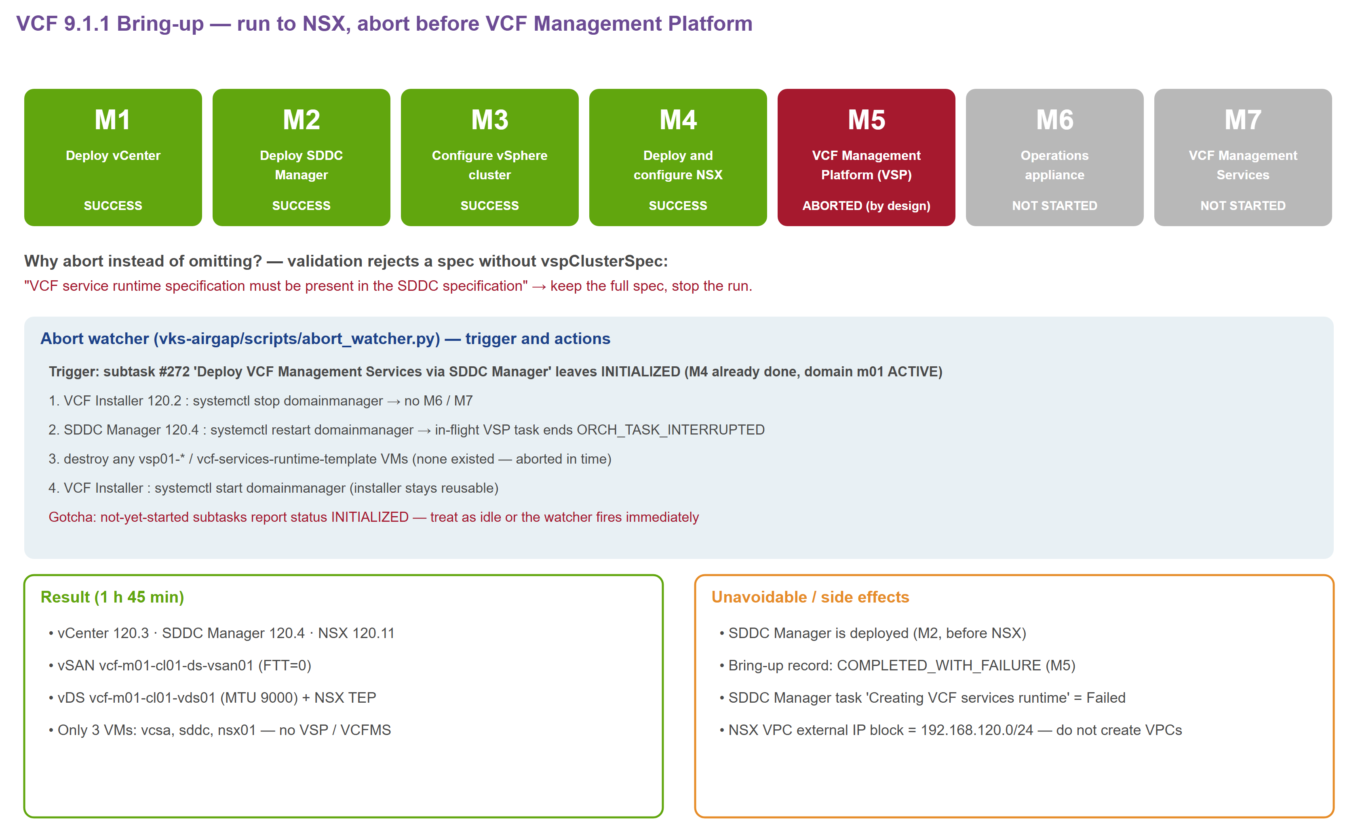
Get vCenter, vSAN and NSX — Skip VCF Management Services
VCF bring-up 跑到 M4（NSX）即中止
validation 強制要求 vspClusterSpec
M1–M4 約 1 小時 45 分
subtask #272 啟動時觸發中止
installer 停、SDDC Manager 重啟 domainmanager
結果只剩 vcsa / sddc / nsx01
Notes:
為什麼不直接把 VSP 拿掉？因為 validation 會擋。所以保留完整 spec，用 watcher 在 M5 開始時中止。注意未開始的 subtask 狀態是 INITIALIZED，watcher 要把它當成閒置。

Slide 10
Enable the Supervisor with VDS and Foundation LB
Supervisor 啟用精靈設定
步驟 | 設定
1 網路 | vSphere Distributed Switch (VDS) · Load Balancer Type = Foundation Load Balancer
2 位置 | Cluster deployment · supervisor01 · control plane HA（3 台）· vSphere Zone zone-m01
3 Storage | Control Plane / Ephemeral / Image Cache 皆為 vcf-m01-cl01 vSAN Storage Policy
4 管理網 | Static · SDDC-DPortGroup-VM-Mgmt · 120.90 – 120.94 · gw 120.1 · DNS 120.5 · NTP 110.1
5 Workload 網 | Static · pg-vks-workload → primary-wl · 130.100 – .179 · gw 130.1 · service CIDR 10.96.0.0/23
6 Load Balancer | flb-supervisor01 · One Arm · Medium · HA 2 · 管理網 flb-mgmt 120.95 – .96（後加 .97）· VIP 130.200 – .250
7 進階 | Control plane Small（4 vCPU / 16 GB）· API DNS name supervisor01.alan.lab
Notes:
精靈操作重點：FLB 管理網要按 ASSIGN 另外定義且只能 2 個 IP；one-arm 的 Virtual Server 網路預設就是 primary workload 網。摘要頁不顯示 VIP、CP 大小、API DNS name，但值都有帶到。

Slide 11
Unblock Spherelet by Silencing the Nested vSAN HCL Check
nested lab 地雷：vLCM 健康檢查擋住 Spherelet 8 小時
▍ 症狀：Supervisor RUNNING 但 k8s WARNING「No node is accepting vSphere Pods」，cci-ns Pending
▍ 根因：Supervisor 以 vLCM ClusterApplySolution 安裝 Spherelet，FINALIZE 健康檢查 vSAN NOT_OK
▍ vSAN 測試「NVMe device is VMware certified」— nested 虛擬 NVMe 不在 VCG → 479 次失敗重試
▍ 修法（僅限 lab）：SetVsanClusterSilentChecks(addSilentChecks=['nvmeonhcl'])，ID 要用短名
▍ 結果：約 4 分鐘內 esx01–03 成為 agent node，cci-ns Running，Supervisor READY
▍ 除錯入口：VCSA /var/log/vmware/vmware-updatemgr/vum-server/ 搜尋 'returned status: NOT_OK'
Notes:
我一開始誤判成「VDS 不支援 vSphere Pod」，其實 9.1 VDS+FLB 的 vsphere_pods_enabled = True。黃燈看似無害，卻會擋住 vLCM。

Slide 12
Air-Gap Supply Chain
素材供應鏈：什麼東西、從哪裡、帶到哪裡
Notes:
第三章：所有素材由 bastion 下載，經 SHA256 驗證後帶進 air-gap 區。

Slide 13
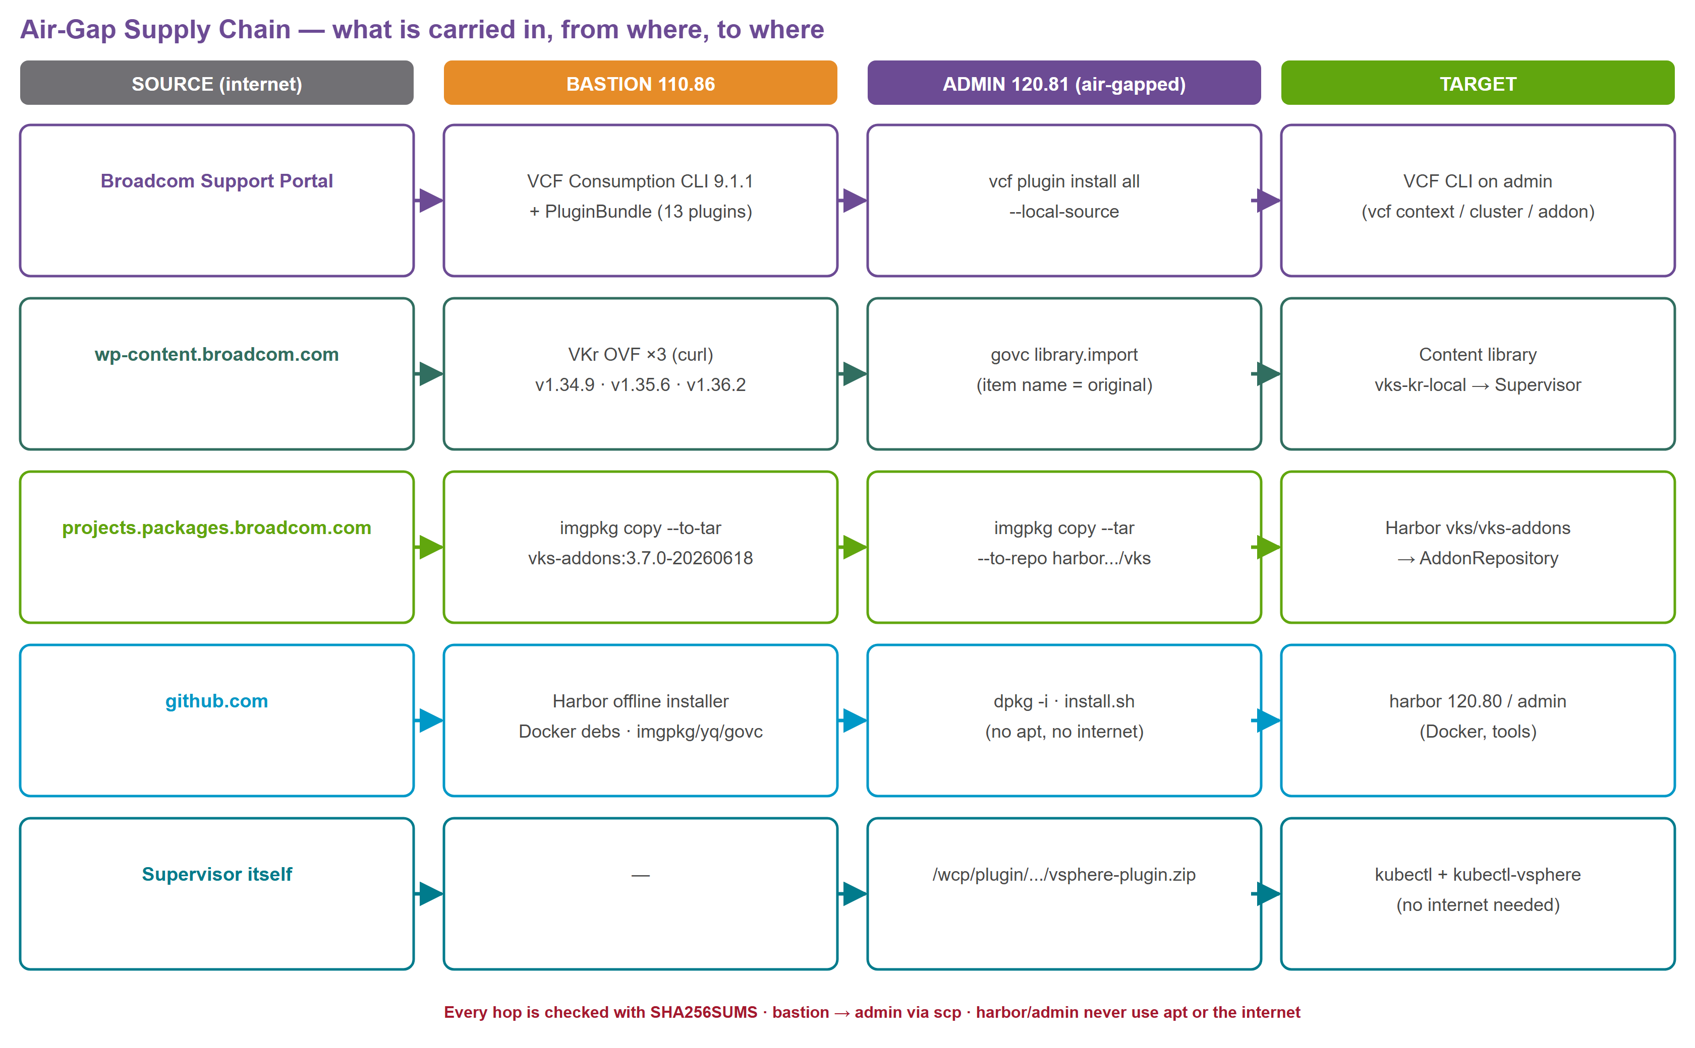
Carry Every Artifact Across the Gap — with Checksums
五類素材：來源 → bastion → admin → 目標
每一跳都用 SHA256SUMS 驗證
harbor / admin 從不 apt、從不上網
VCF CLI 9.1 只能從 Support Portal（公開 artifactory 只到 9.0.2）
kubectl / kubectl-vsphere 直接從 Supervisor 下載
Supervisor 無 Software Depot → /wcp/vcf-cli 固定回 503
Notes:
Support Portal 路徑：My Downloads → VMware Cloud Foundation → 9.1.x → VCF Consumption CLI 與 VCF Consumption CLI Plugins。E:\VKS 的 Supervisor zip 是 Supervisor 映像的 content library 包，不是 CLI。

Slide 14
Stand Up Harbor Offline and Make Everyone Trust It
Harbor v2.15.2 離線安裝與 CA 信任
▍ Docker .deb（5 個）與 Harbor offline installer 由 bastion 帶入，dpkg -i + install.sh
▍ 自簽 CA「alan.lab Harbor Root CA」+ 伺服器憑證 SAN：harbor.alan.lab / harbor / 192.168.120.80
▍ 信任點 1 — admin：/etc/docker/certs.d + 系統 trust store
▍ 信任點 2 — Supervisor：container-image-registries API 登錄 Harbor（CA + 帳密）
▍ 信任點 3 — VKS 節點：Cluster 變數 osConfiguration.trust.additionalTrustedCAs
▍ 驗證：push library/airgap-test → admin 以 TLS 驗證 pull 成功；不裝 Trivy（DB 需外網）
Notes:
三個信任點缺一不可。VKS 節點的信任靠 Cluster 變數，節點上 curl https://harbor.alan.lab 回 200 即為證明。

Slide 15
Kubernetes Releases from a Local Content Library
VKr 匯入與相容性
▍ 來源 wp-content.broadcom.com/v2/latest（138 個 item）→ 每個 minor 最新 Photon 5
▍ v1.34.9 · v1.35.6 · v1.36.2，每個 item = vmdk + ovf + mf + cert
▍ govc library.import 匯入 vks-kr-local，item 名稱必須等於原始名稱
▍ 設為 Supervisor default_kubernetes_service_content_library（非同步，約 20 秒生效）
▍ Namespace vks-ns01 綁定 content library 與 best-effort VM class
▍ kubectl get kr：三個版本皆 READY + COMPATIBLE
Notes:
Supervisor 首頁提示的「Supervisor 映像 content library」是選配，用於 Supervisor 非同步升級，跟 VKr 的 content library 是兩回事。

Slide 16
VKS Cluster & Add-on Repository
VKS 叢集與 addon 套件庫
Notes:
第四章：建 VKS 叢集，並把 addon 套件庫改指內部 Harbor，最後在切斷外網下證明。

Slide 17
Provision VKS with kubectl — ClusterClass v3.7.0
vks-test01：CAPI v1beta2 關鍵欄位
apiVersion: cluster.x-k8s.io/v1beta2
kind: Cluster
metadata: {name: vks-test01, namespace: vks-ns01}
spec:
clusterNetwork:
pods: {cidrBlocks: ["10.244.0.0/16"]}
services: {cidrBlocks: ["10.97.0.0/16"]}
topology:
classRef: # v1beta1 的 topology.class
name: builtin-generic-v3.7.0
namespace: vmware-system-vks-public
version: v1.34.9+vmware.2-vkr.4
controlPlane: {replicas: 1}
workers:
machineDeployments:
- {class: node-pool, name: np1, replicas: 1}
variables:
- {name: vmClass, value: best-effort-medium}
- {name: storageClass, value: vcf-m01-cl01-vsan-storage-policy}
- name: osConfiguration
value:
trust:
additionalTrustedCAs:
- caCert: {content: <Harbor CA PEM>}
classRef 取代 v1beta1 的 class
明確指定 CIDR，避開 192.168.x
Harbor CA 經 osConfiguration.trust 注入節點
先 kubectl apply --dry-run=server
預設 Pod Security = restricted:latest
Notes:
variable 定義要看 ClusterClass 的 status.variables[].definitions[]，不是 spec.variables。約 11 分鐘 Available，FLB 發 VIP 130.202。

Slide 18
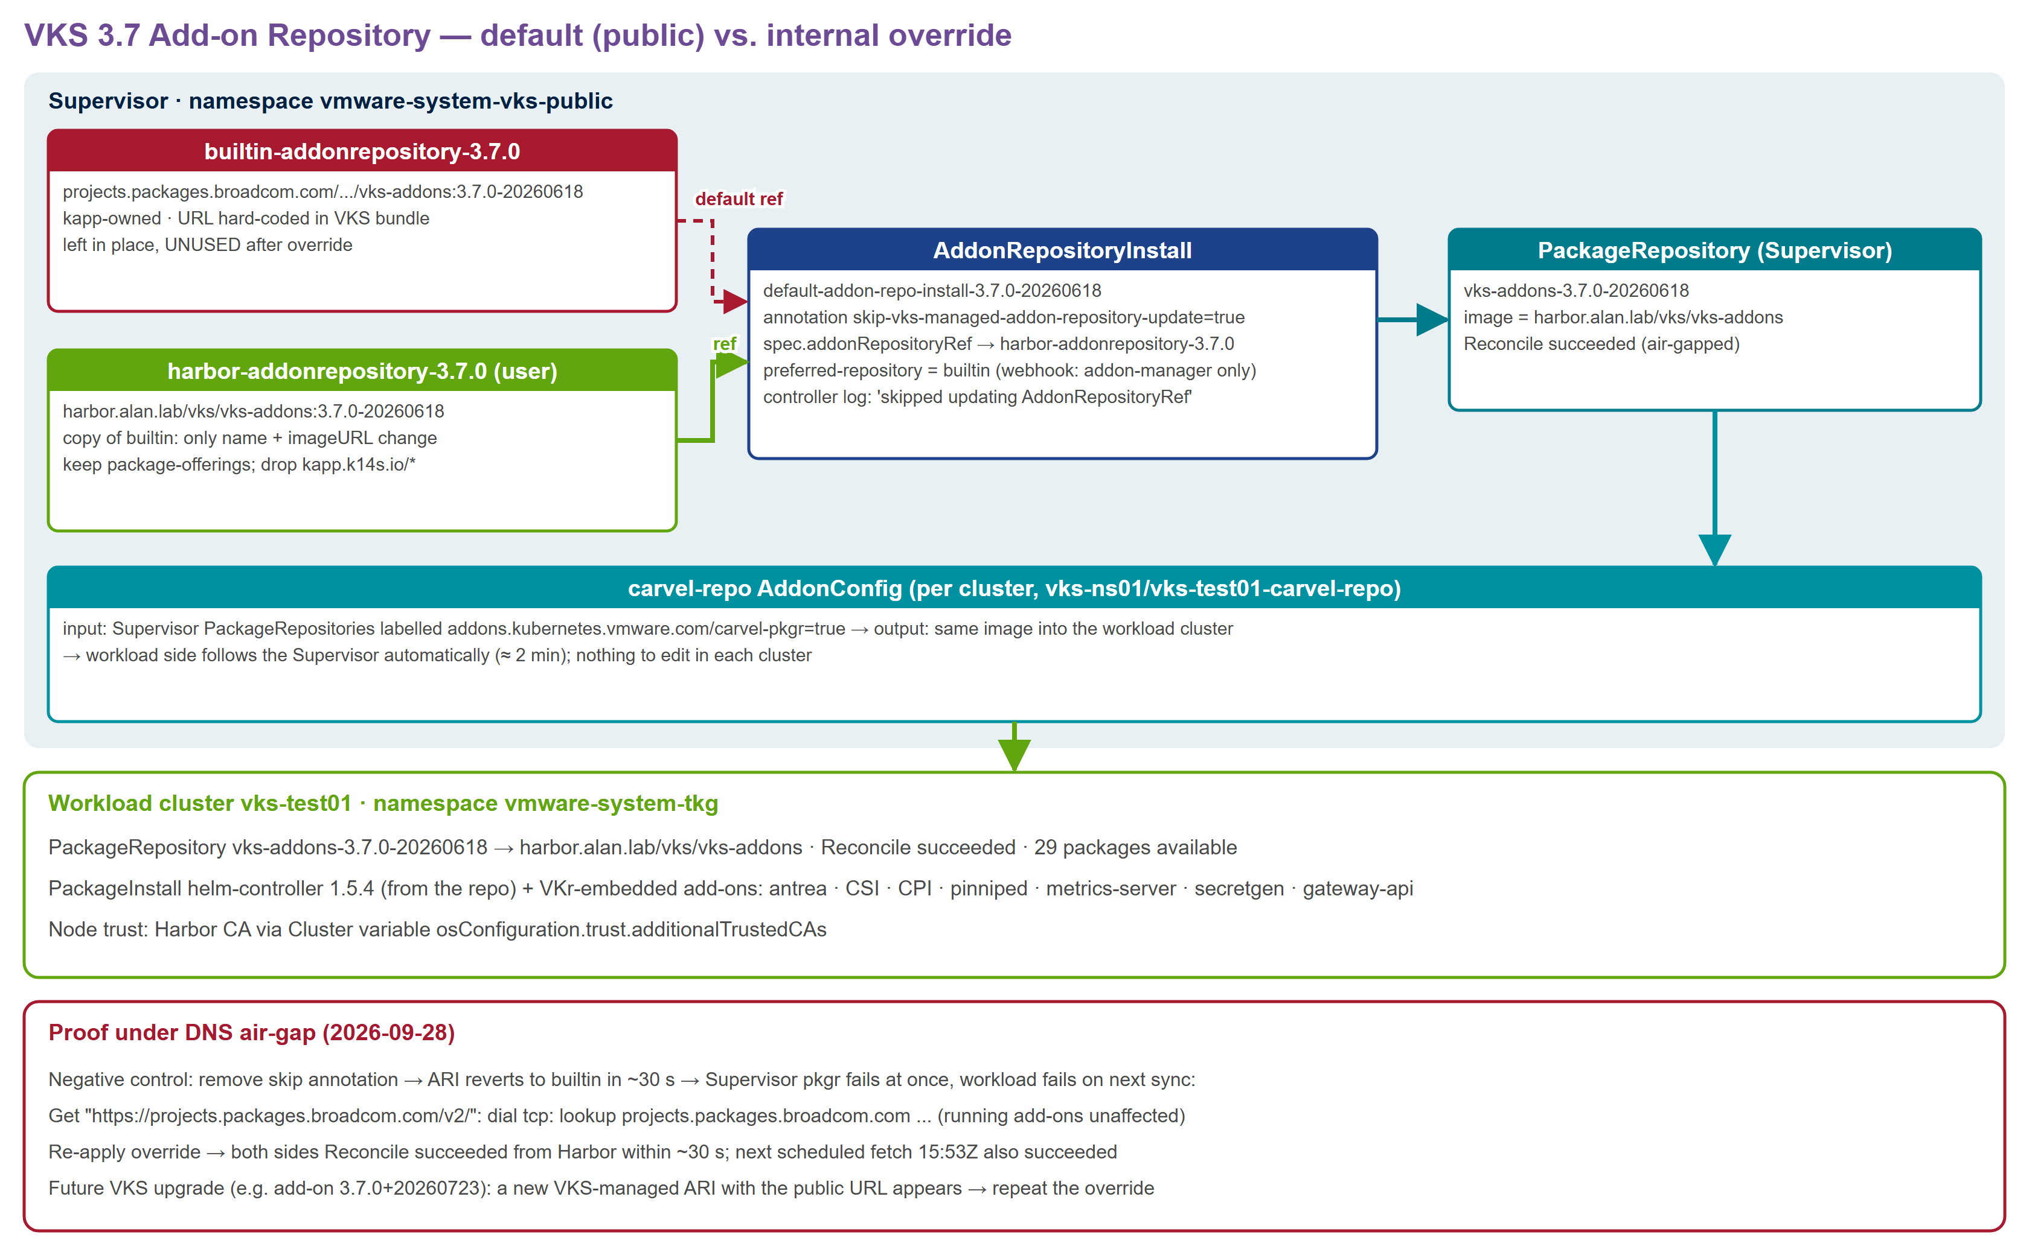
Keep Add-ons Internal with the Documented Repository Override
VKS 3.7 addon 套件庫：預設公開網址 → 改指 Harbor
builtin URL 寫死在 VKS bundle，無設定可改
新 AddonRepository：只改 name + imageURL
ARI 加 skip annotation、改 addonRepositoryRef
workload 端由 carvel-repo 自動跟上
VKS 升級後要再做一次
Notes:
官方 techdocs「Update an Add-on Repository Install」即此做法。preferred-repository annotation 受 webhook 保護，不要改。沒有 VCFMS 時，這是外部 registry 唯一的內網路徑。

Slide 19
Proven Internet-Free: Negative Control and Recovery
DNS air-gap 下的重做與驗證（2026-09-28）
步驟 | 動作 | 結果
1 切斷外網 | dnsmasq 註解 server=8.8.8.8 / 1.1.1.1（pfSense 不動） | 公開名稱解析失敗；harbor / supervisor01 / vcsa 正常
2 現狀驗證 | 觀察 30 分鐘（pkgr 預設每 10 分同步） | Supervisor 與 workload 皆於 T0 後多次從 Harbor 同步成功
3 反向對照 | 移除 skip annotation（先 dry-run） | 約 30 秒 ARI 退回 builtin → 兩端失敗：lookup projects.packages.broadcom.com；既有 addon 不受影響
4 清理重建 | 刪除舊 AR，由 builtin 重建乾淨 AR | kapp 引用 0、公開網址 0；只保留 pkgr-type label 與 package-offerings
5 改指 | skip=true + addonRepositoryRef → Harbor AR | 約 30 秒兩端恢復；下一輪 15:53Z 同步亦成功
6 驗證 | controller log、狀態、image 來源 | 'skipped updating AddonRepositoryRef'；0 個外部 image
Notes:
反向對照證明兩件事：產品預設確實依賴外網；我們的 override 確實不依賴外網。每個修改都先 --dry-run=server。

Slide 20
Every Image Comes from Inside the Boundary
最終驗收
驗收項目 | 結果
Supervisor | k8s READY、無警告；3 CP + 3 ESXi agent；tkg 3.7.0 / velero / cci-ns 皆 CONFIGURED
VKS cluster | vks-test01 CP + worker Ready；AddonsReconciled=True；12 個 PackageInstall 全成功
addon 套件庫 | Supervisor 與 workload PackageRepository 皆來自 harbor.alan.lab/vks/vks-addons
Supervisor images | localhost:5000 · docker-registry.kube-system.svc:5000 · vmware/* · etcd
Workload images | localhost:5000（VKr 內建）· harbor.alan.lab → 0 個外部 registry
節點信任 / 拉取 | 節點 curl https://harbor.alan.lab = 200；pod 從 Harbor 拉 226 MB image 成功
工具 | VCF CLI 9.1.1 + 13 plugins：vcf context / cluster / addon 皆可用
Notes:
驗收時比對 registry 的集合，不比數量；要包含 initContainers。

Slide 21
Lessons Learned
經驗、地雷與限制
Notes:
最後一章：這次踩到的雷，以及仍然存在的限制。

Slide 22
Pitfalls We Hit — and How to Avoid Them
地雷總表
地雷 | 避免方式
bring-up spec 缺 vspClusterSpec 被擋 | 保留完整 spec，M5 開始時中止；watcher 把 INITIALIZED 當閒置
管理網與 workload 網同 subnet | 官方不支援 → workload 用另一個 subnet（本案 130.x）
nested vSAN HCL 黃燈擋 vLCM | silence nvmeonhcl（短 ID）；除錯看 vum-server log
VKS 3.7 addon 預設公開網址 | Supervisor 端「成功」可能是偷用外網 → 以 image 來源與切網驗證為準
dnsmasq --local-service 不回 routed subnet | 加 listen-address（參數仍會顯示，以實測為準）
備份檔放在 /etc/dnsmasq.d/ 被當設定載入 | 備份一律放設定目錄外
VKS 預設 pod CIDR 192.168.0.0/16 | Cluster 明確指定 pods / services CIDR
Pod Security 預設 restricted | pod 需 runAsNonRoot、seccomp、drop ALL
VCF CLI 從 Supervisor 下載 503 | 沒有 Software Depot 就只能 Support Portal
Notes:
這些地雷都寫進狀態檔與記憶，重做時先看這張表。

Slide 23
Limitations and Next Steps
限制與後續工作
▍ builtin AddonRepository（公開網址）由 kapp 管理，會一直存在，但未被引用
▍ VKS 升級（如 add-on 3.7.0+20260723）會新增指向公開網址的 ARI → 升級後照同法改指
▍ DNS 層級切斷 ≠ 封包阻擋：直接用 IP 仍可出網；正式環境請搭配防火牆
▍ NSX VPC external IP block = 192.168.120.0/24 → 勿建 VPC 或先縮小範圍
▍ 後續：用 vcf addon 安裝 cert-manager / contour；air-gap 升級 cluster 至 v1.35.6
▍ 後續：以官方 PSO kit 產出正式安裝手冊（docx）
Notes:
限制都已知且有對策；下一步是 addon 安裝與 cluster 升級的 air-gap 驗證。

Slide 24
沒有 VCF Management Services，一樣能做完整 air-gap 的 VKS —— 用官方文件化的步驟，並以證據驗證。
Notes:
結論一句話。

